Slide 1
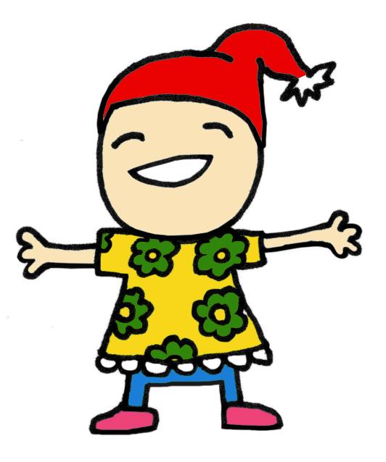
LUKU-IPPO HUUMORINTAJUINEN VAATE
LUKUTEKNIIKAT 2. OSA
STEP 11
HUUMORINTAJUINEN
HUMOROUS

Slide 2
Tavoitteet
on ymmärtää, miten kannattaa lukea, jotta keskittyminen ja ymmärrys lisääntyvät.
on oppia löytämään avainkäsitteet tekstistä ja ymmärtää miten ne määritellään.
on oivaltaa, miksi kannattaa tehdä muistiinpanoja lukiessa.
on oppia miten voi itse vaikuttaa lukunopeuden kehittymiseen.
on ymmärtää huumorintajuisuuden merkitys oppimisessa.
on hahmottaa omat vahvuudet oppijana.

Slide 3
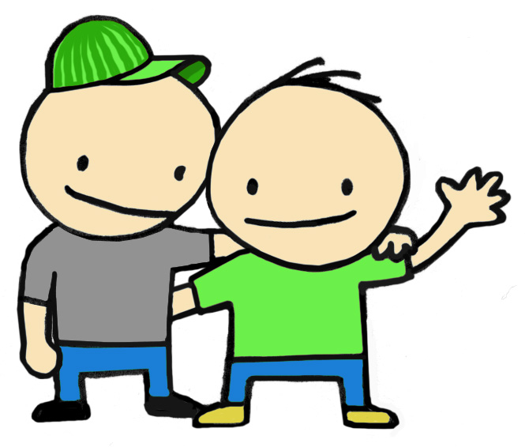
TEKSTIMERKINNÄT
Ippo-video
Tekstin pääkohtien numerointi: 1, 2 ja 3
Alleviivaa kolme tekstin pääkohtaa esimerkiksi: mitä? kuka? milloin tai tekstin avainsanat
Kriittinen lukeminen (faktatieto, mielipide, johtopäätös)
Voit käyttää tiedon tiivistämisessä ympyrä- tai puumallia

Slide 4
YMPYRÄMALLI
Tee uudesta tiedosta ympyrämalli.

Slide 5
PUUMALLI
Tee opittavasta asiasta puumalli.

Slide 6
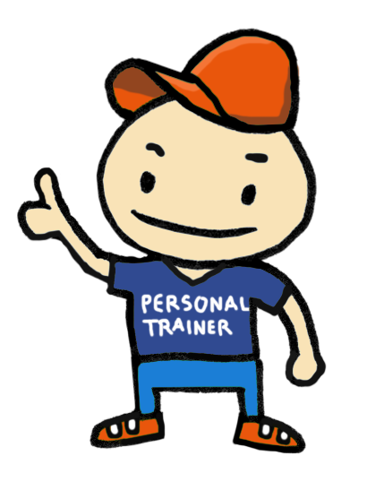
Itse- ja vertaisarviointi
Täydennä oppimispäiväkirja tämän oppimiskerran osalta.
Kannustava vertaisarviointi

